Slide 1






因为专注 所以专业
联想商用互动大屏解决方案

Slide 2
目录
CONTENTS
01
需求和痛点
02
方案详细介绍
03
方案优势

Slide 3
需求和痛点
传统教学面临着准备资料费时、接线杂乱、展示资料困难等问题，联想基于无线投屏技术提供符合当下的智慧教育一体机，搭建出更简便、更高效、更富创造性的教学舞台。

Slide 4
目录
CONTENTS
01
需求和痛点
02
方案内容介绍
03
方案优势

Slide 5
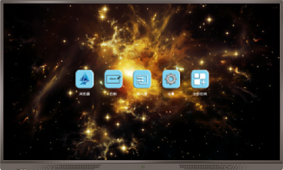
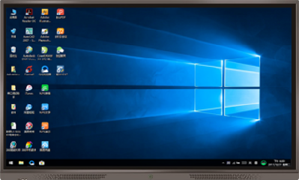

方案概述
是什么What is:
联想商用互动大屏是集高清显示、红外触控、窄边结构外观、无线传屏、OPS工控电脑主机、智能白板为一体，外观简洁美观，功能丰富，操作便捷，可以提升教学互动性、多功能资源共享，可以有效地解决远距离教学问题、打破时间空间的限制。主要应用于本地教学、远程教学、双师教育、专业培训、班级周会、工作会议等多种场景。
主要组件Key Features:
红外/电容触控一体机
传屏宝（可选）
摄像头（可选）
移动支架（可选）
Android系统
Windows系统
可手势触控进行自由切换
安卓，windows双系统
65 75 86

Slide 6
方案概述
电容一体机
红外一体机

Slide 7
硬件特色
系统切换
双系统切换
4K超高清屏
3840*2160分辨率高清显示屏
传屏宝
外接PC快速传屏互动
01
02
03
04
05
06
z
多尺寸
65寸、75寸、86寸(75寸开发中,
86寸规划中）
828主板
4核处理器，
4K高清解码
简洁外观
超窄超薄设计

Slide 8
软硬件特色功能
Android系统
Windows系统
可手势触控进行自由切换
安卓，windows双系统

Slide 9


硬件特色功能-828主板
电容智慧教育一体机采用晨星半导体MStar最新的高度集成的智能解决方案MSD6A828EVC，为影像处理领导行列。支持外LVDS、VB1等信号输出，支持8 lanes VByOne输出、DTV解码、MPEG解码、VP解码、以及安全操作系统。采用最先进的MACE-PRO3UC图像处理引擎和强大的CPU和GPU实现全功能多媒体控制.支持各种外部设备使之适应教育市场。
1. 兼容HDMI 2.0/1.4b 输入，兼容HDCP 2.2/1.4
2. 支持USB2.0/USB3.0 输入。
3. 支持USB 触摸输入/输出。
4.支持VGA、WIFI、WAN、耳机、SD 卡、HDMI out等功能。
5.内置解码UI可以进行画质及功能控制。
6. 8 lanes VbyOne 输出。

Slide 10

硬件特色功能-4K超高清屏
推出现在主流且高性价比的4K超高清液晶显示面板，让您不错过每一个细节。

Slide 11

硬件特色功能-多尺寸选择
丰富的尺寸，满足不同大小的使用场景需求。
65寸 75寸 （开发中） 86寸（规划中）

Slide 12
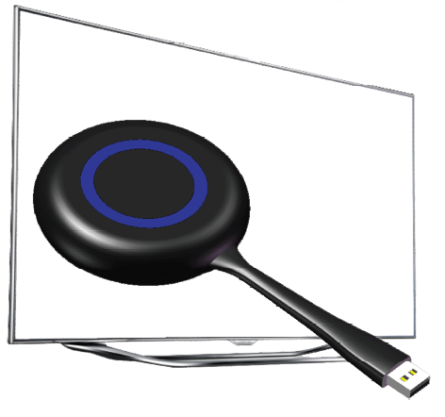
硬件特色功能-传屏宝
智慧教育一体机系统内置业内优秀的无线传屏方案，亦可实现笔记本、台式电脑实现无线传屏，电脑接入传屏宝可实现双向互控。

Slide 13



硬件特色功能-高端简洁外观设计
电容智慧教育一体机采用时下潮流纯平面超窄边设计概念--简约唯美，推出现在主流且高性价比的4K超高清液晶显示面板。
技术：采用高强度碳素铝合金，确保产品质地相对轻盈，美观大方。通过一体化成型、高技术的热处理，可以提供多种色彩外观，满足不同视觉眼光。更具人性化、科技化、简约美的理念--铝合金型材圆、边角圆弧设计。人性化--人性安全、科技安全（圆弧设计）。科技化--高端工艺制程，一体化成型技术确保铝合金型材与电容触摸玻璃完美融合，铝合金型材R角与电容触摸玻璃R角贴合。

Slide 14
电容一体机
电容一体机
红外一体机

Slide 15
硬件特色
z
AG玻璃纯平设计
水性粉笔,白板笔书写
01
02
03
z
电容触控
精准细腻高灵敏度20点触控
无线麦克风
配置无线麦接收器，可搭配专业无线麦克风，

Slide 16

硬件特色功能-电容触控
采用纳米级电容触控方案，精确度高，抗干扰性强，灵敏度高，支持20点同时触控。

Slide 17
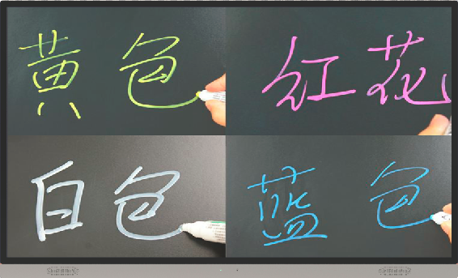
硬件特色功能-AG玻璃纯平设计
电容智慧教育一体机采用纯平设计，触摸屏使用4mm钢化玻璃盖板，并作AG防眩光处理，可直接使用水性白板笔在屏幕上书写，对文档进行批注，使用海绵板擦可快速清除，满足客户的传统白板使用需求。
若长期书写使用后屏幕表面有脏污，可用潮湿软布擦拭清洁。

Slide 18
硬件特色功能-无线麦克风
电容智慧教育一体机系统配置数字无线麦克风接收模块，支持无损音效传输，搭配无线麦克风（选配）可实现高灵敏度现场拾音，并可同时连接两只麦克风，满足远程教学的高品质声音采集需求。
无线麦克风参数
音头类型：动圈音头
指向型：心型
无线频段：UHF*2

Slide 19
方案概述
电容一体机
红外一体机

Slide 20

硬件特色功能-红外触控
采用红外触控，方案成熟，性能稳定，书写流畅，灵敏度高，成本低。窄边，前拆设计，支持10点触控。

Slide 21
目录
CONTENTS
01
需求和痛点
02
方案详细介绍
03
方案优势

Slide 22
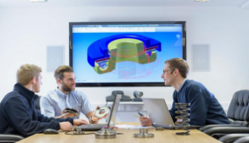
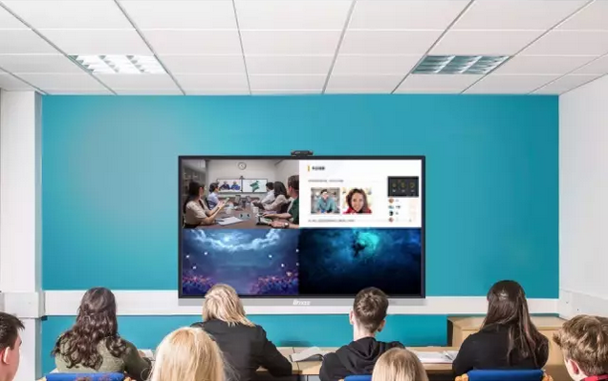
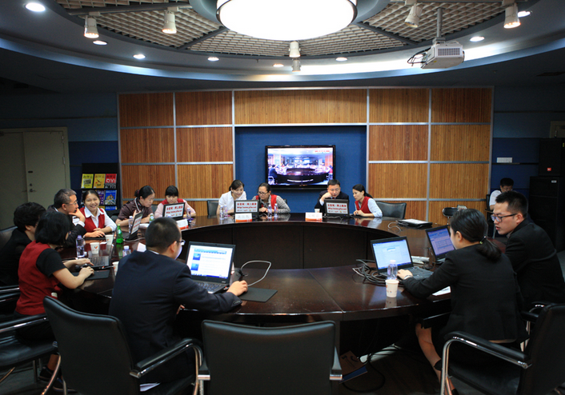
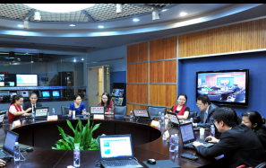
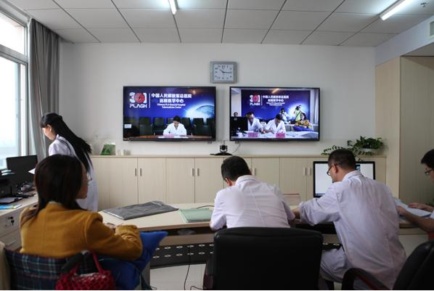
广阔的应用场景
智慧教育一体机主要应用于本地教学、远程教学、双师教育、专业培训、班级周会、工作会议等多种场景。
智慧教育一体机外观简洁美观，功能丰富，操作便捷，可以提升教学互动性、多功能资源共享，可以有效地解决远距离教学问题、打破时间空间的限制。

Slide 23

AI+课堂系统综合解决方案
2．AI+课堂：学生人脸实时比对、助力走班考勤管理
上课后，系统会不断抓拍学生图片，并进行实时比对分析，比对结果在平台统一展示。任课老师可以在平台上查询到学生每一节课的出勤状态。同时这些数据还可以用来评估学生在课堂中的参与度，甚至分析学生的学习态度、学习兴趣，为其学业发展提供建议。
2018 Lenovo Internal. All rights reserved.
05

